Slide 1
C++第一次作业习题讲解
MF1732187 – 周睿
mF1732187@smail.nju.edu.cn
2017年10月26日
Notes:
这个助教的代码只能参考

Slide 2
Q10 斐波那契数列
题目描述：
F（0）=0，F（1）=1，F（n）=F(n-1)+F(n-2)（n≥2，n∈N*），给定一个正整数n，求F(n)的值。
输入：10
输出：55(没有换行符)

Slide 3
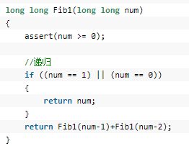
思路一
1 n=0,1
f(n) = {
f(n-1)+f(n-2) n>1
Notes:
assert用来检查错误，如果不满足条件，会打印错误信息

Slide 4
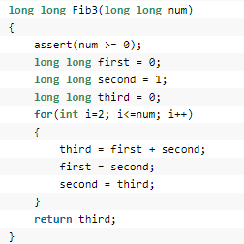
思路二
将第一个值设置为first，第二个值设置为second，以后每一个赋值都将得到新的f(n)，将新的f(n)赋值给third。再将 second 赋给 first ，third 赋给 second，如此循环。
Notes:
和单链表reverse的思路一样，就是需要几个值，就留下一个值，然后依次循环

Slide 5
Q9 求素数的和
题目描述：
求从n到m的素数的和（包括n和m），输入是n和m（空格隔开），输出是素数的和。
输入：1 5
输出：10(没有换行符)

Slide 6
思路
判断素数
根据定义来判断，2-N的循环
优化上面的算法，2-sqrt(N)的循环
素数分布的规律：大于等于5的素数一定和6的倍数相邻。例如5和7，11和13,17和19等等（但是与6的倍数相邻的数不一定是素数）
求和
循环把素数相加

Slide 7
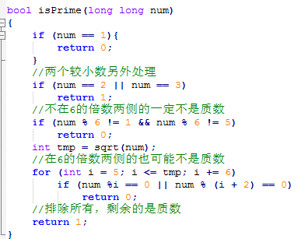
参考代码

Slide 8
Q70 学生成绩处理
题目描述：
输入学生信息（包括姓名，学号，科目，成绩），学号为唯一，成绩可能发生更新。
定义两种输出命令：course [coursename]和student [studentname]。course命令后接课程名称，输出对应的课程的平均分（保留2位小数）。student命令后接学生名称，输出对应的学生的科目平均分（保留2位小数）。
输入n，n表示学生信息数量，接着输入n条学生的信息（0<n<100）。然后输入m，m表示命令条数，接着输入命令。输出命令的执行结果。
输入：
3
simaqian 000001 cpp 80
simaqian 000001 java 90
baijuyi 000002 cpp 70
2
course cpp
student simaqian
输出：
cpp 75.00
simaqian 85.00

Slide 9
思路
数据的解析
用3个数组来记录3列，name、course、grade
成绩的更新
根据name数组下标和course数组下标来更新成绩，删除更新过的成绩
命令的判断与解析

Slide 10
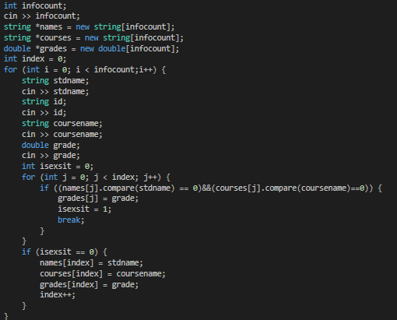
参考代码
输入的解析
数据的输入与成绩更新

Slide 11
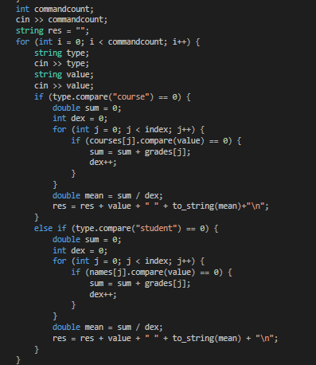
参考代码
命令的判断与解析
求平均

Slide 12
Q68 字符串简单操作
题目描述：
初始化一个空字符串s。实现一系列字符串操作命令：append，replace，reverse，changecase，length，print。
append命令表示在字符串s末尾添加指定字符串，格式为append abc。
replace命令要求替换字符串s中所有的被替换字符串a为替换字符串b，格式为replace a b。
reverse命令表示翻转整个字符串，格式为reverse。
changecase命令表示转换字符串s中的大小写，格式为changecase low(up)。
length命令计算当前字符串s的长度并输出。
print命令将字符串s输出。
输入m，表示命令条数，接着输入m条命令，输出命令的执行结果。
输入：
2
append abcd
print
输出：
abcd

Slide 13
思路
输入的解析
字符串的存储——char数组、string
命令的解析/暂存
命令的解析与实现
对char数组的操作

Slide 14
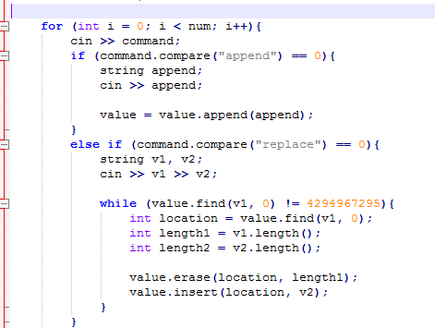
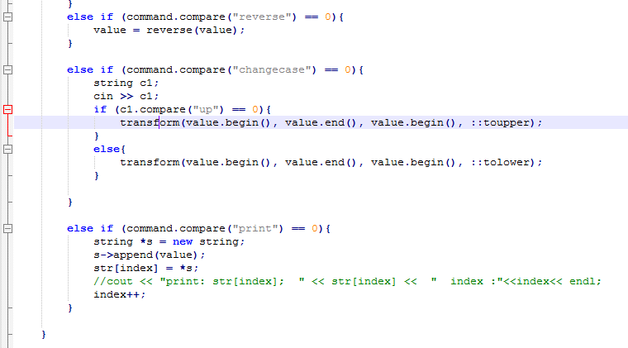
参考代码

Slide 15
Q66 计算海明编码
题目描述：
给定一串原始数据串n，数据串由01组成。计算添加海明校验位之后的编码数据。题目采用偶校验方式。最终编码长度不超过100。
输入：
10011101
输出：
111000111101

Slide 16
思路
计算校验码的位数
确定校验码位置
海明码的校验码的位置必须是在2n次方位置（n从0 开始，分别代表从左边数起分别是第1、2、4、8、16……），信息码也就是在非2n次方位置
计算各个位置的校验码

Slide 17
计算实例
原信息码：10011101
（1）确定校验码位数
原始信息码一共8，可得知校验码位数为4
（2）确定校验码位置
**1*001*1101
（2）计算机各位校验码
校验位置选择原则：第i位校验码从当前校验码位开始，每次连续校验i位后再跳过i位，然后再连续校验i位，再跳过i位，以此类推。以偶校验为例，1的个数是偶数个则校验位为0，奇数个为1
P1(n=1):1、3、5、7、9、11 #----检验的bit位
1 1 0 1 1 0 #----对应位的值，以偶校验为例
P2(n=2):2、3、6、7、10、11
1 1 0 0 1 1
P3(n=3):4、5、6、7、12
0 0 0 1 1
P4(n=4):8、9、10、11、12
1 1 1 0 1
最终得出插入校验码后的信息码为：111000111101

Slide 18
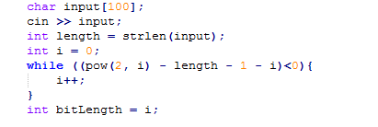
参考代码
计算校验码位数
假设用N表示添加了校验码位后整个传输信息的二进制位数，用K代表其中有效信息位数，r表示添加的校验码位数，它们之间的关系应满足：N=K＋r≤2^r－1

Slide 19
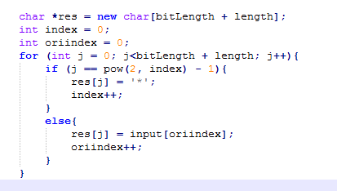
参考代码
确定校验码位置
校验码在2^n的位置，结果数组中相应位置先用*代替

Slide 20
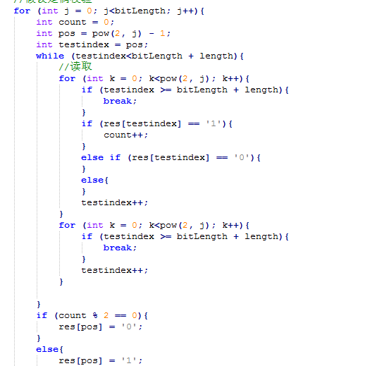
参考代码
确定校验码的值
第i位校验码从当前校验码位开始，每次连续校验i位后再跳过i位，然后再连续校验i位，再跳过i位，以此类推。以偶校验为例，1的个数是偶数个则校验位为0，奇数个为1

